Slide 1

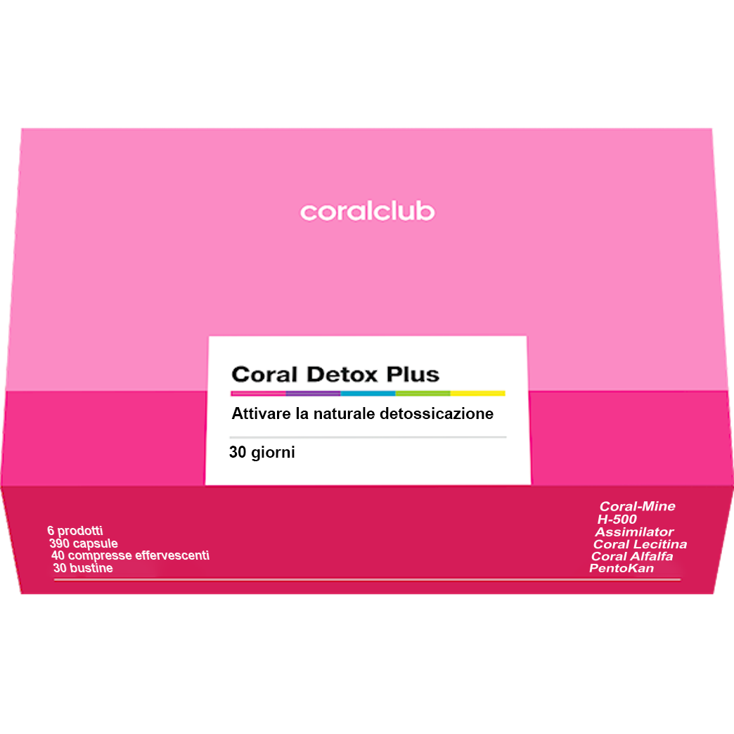
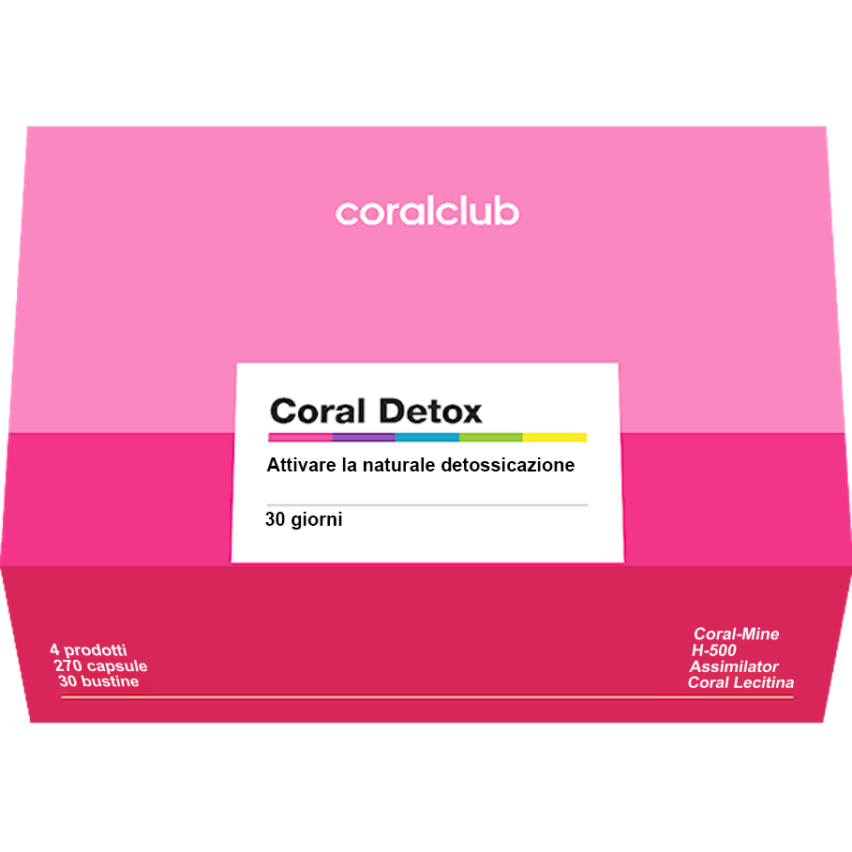

Coral Detox
e Coral Detox Plus
attivare la naturale
detossicazione

Slide 2


Alimentazione
L’uomo è un sistema vivente costantemente influenzato da fattori esterni ed interni
attività vitale dell’organismo
ARIA
ACQUA
Notes:
L’uomo è un sistema vivente costantemente esposto all'azione di fattori esterni (esogeni) ed interni (endogeni).
Il sangue, la linfa e il liquido interstiziale costituiscono una parte importantissima dell'ambiente interno dell’organismo. Sono proprio essi infatti a svolgere il ruolo di "veicolo" per fornire sostanze nutritive (proteine, grassi, carboidrati, vitamine e minerali) ad ogni cellula del corpo. Essi rimuovono anche i prodotti di scarto delle funzioni vitali dell’organismo - le endotossine (tossine "interne", che si formano nell’organismo come naturale risultato delle sue funzioni vitali).
Allo stesso tempo il nostro organismo è anche esposto a fattori ambientali esterni, come l'acqua, l'aria e il cibo che ingeriamo. Attraverso di loro l’organismo umano riceve esotossine (“eso” — esterno).

Slide 3


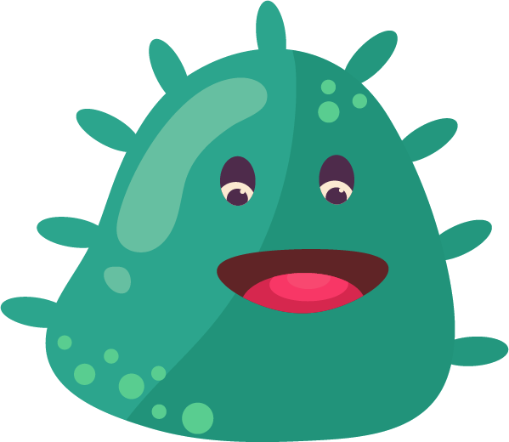

LE TOSSINE GIUNGONO NELL’ORGANISMO
DALL’ESTERNO E SI FORMANO ALL’INTERNO
Endotossina
Esotossina
Si forma all'interno dell'organismo
Giunge nell’organismo dall’esterno
Notes:
Le tossine sono veleni che giungono dall'esterno o si producono all’interno dell'organismo.
Esotossine: sostanze nocive di origine naturale o chimica. Esse penetrano nell’organismo dall’ambiente esterno con l’aria inquinata, l’acqua potabile non sufficientemente sanificata, il cibo non sano, l’alcol, il fumo di tabacco, ecc.
Modalità più comuni con cui le esotossine penetrano nell'organismo:
- intossicazione alimentare (tossine microbiche, nitrati, nitriti, metalli pesanti, ecc.);
- inalazione di aria satura di impurità nocive (ad es. nelle grandi città industriali, negli ambienti di produzione ricchi di contaminanti, nelle aree a forte inquinamento ambientale);
- assunzione di dosi eccessive di alcol, intossicazione da droghe (assunzione di droghe contenenti sostanze tossiche o assunzione di medicinali in dosi elevate);
- inalazione di prodotti chimici per la casa.
Endotossine: sostanze nocive che si formano nell’organismo come prodotto di scarto delle attività vitali. La formazione di endotossine è costante e invisibile: giorno per giorno, minuto per minuto, senza interruzioni o pause. Tutto ciò fa sì che con il passare del tempo le endotossine non hanno il tempo di essere espulse completamente dall’organismo e vi si accumulano. Di conseguenza si sviluppano diverse gravi malattie: calcoli urinari, malattie respiratorie, malattie cardiovascolari, malattie autoimmuni, obesità.
In particolare, si formano molte endotossine in questi casi:
- alterazioni delle funzioni intestinali;
- disbatteriosi;
- malattie del fegato;
- malattie delle vie respiratorie superiori;
- parodontite, parodontosi, gengivite;
- malattie renali;
- allergie;
- stress.

Slide 4

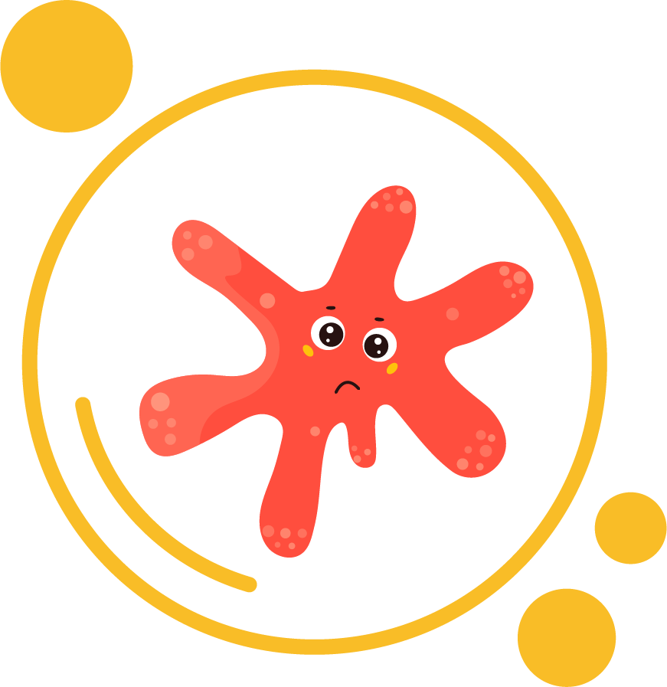
Cosa sappiamo di loro?
20%
80%
liposolubili
idrosolubili
Notes:
L’80% delle tossine è composto da tossine idrosolubili (cioè sono dissolvibili in acqua), mentre il 20% circa è liposolubile (dissolvibili in presenza di grassi).
Nel processo di espulsione delle tossine idrosolubili dall’organismo i primi ad essere interessati sono i reni.
Le tossine liposolubili vengono espulse dell’organismo prevalentemente attraverso il fegato, l'organo che produce la bile.

Slide 5

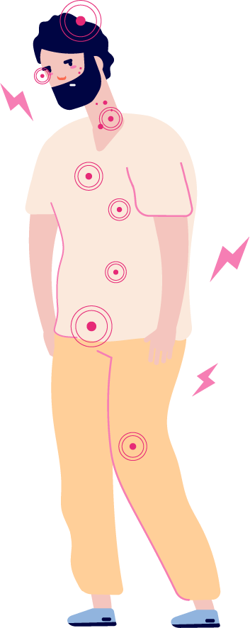
Se il principale organo dell’apparato escretore
non ce la fa a smaltire
tutte le tossine:
- problemi della pelle
- disturbi della digestione
- malattie delle vie respiratorie
- lesioni alle articolazioni e alle ossa
- disturbi psicologici
- alterazione della pressione sanguigna
- problemi ginecologici
- gonfiore
- altre malattie
Notes:
Se i principali organi dell’apparato escretore (reni e fegato) non sono in grado di espletare l'eliminazione delle tossine, queste si diffondono in tutto il corpo e influiscono negativamente su:
orecchie, gola, naso, trachea, bronchi, polmoni (come risultato si verificano malattie otorinolaringoiatriche, asma, allergie);
pelle, capelli, unghie (come risultato si presentano malattie della pelle, allergie, capelli e unghie fragili, danneggiati);
ossa, muscoli, legamenti (risultato: calcificazioni, artriti, artrosi).

Slide 6
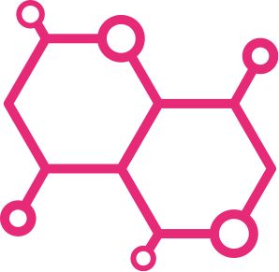


PERCHÉ SUCCEDE TUTTO QUESTO?
La quantità di endotossine che
si producono è troppo grande
e l'organismo non è in grado
di smaltirle tutte da solo.
Aggressione
dei fattori
ambientali esterni
Mancanza di acqua
nel corpo
Notes:
Perché succede tutto questo?
Innanzitutto, le tossine liposolubili si formano perlopiù quando gli organi dell’apparato escretore non funzionano correttamente.
— La disfunzione del fegato disturba la naturale eliminazione delle tossine liposolubili dall’organismo.
— I malfunzionamenti renali provocano un ristagno di tossine idrosolubili nell'organismo.
In secondo luogo, vari fattori ambientali influenzano la formazione di tossine nell'organismo.
In terzo luogo, anche un consumo insufficiente di acqua può portare ad accumulo di tossine nell'organismo! Invece è proprio assumendo regolarmente la giusta quantità di liquidi che si creano le condizioni per poter disciogliere ed espellere le tossine attraverso l'urina e il sudore.
Conclusione: dobbiamo aiutare l’organismo a creare le condizioni ottimali per la massima eliminazione delle tossine.

Slide 7







Sintomi dell’intossicazione
Insorgenza
di malattie croniche
Riacutizzazione di malattie croniche
AffaticamentO generale
Cambiamenti irreversibili negli organi
Dolori reumatici e muscolari
Danni
al sistema nervoso
Reazioni allergiche
Notes:
Si possono distinguere sette stadi di intossicazione (accumulo di tossine) nel corpo:
Una persona apparentemente sana sente solo una stanchezza generale. Questo è sintomo di una incipiente intossicazione (disturbi del sonno, sbalzi d'umore, mal di testa, stanchezza, irritabilità).
Si verificano dolori reumatici alle articolazioni e dolori muscolari non più alleviati dagli antidolorifici.
Tosse, lacrimazione, naso che cola spesso, eruzioni cutanee (psoriasi, eczema, orticaria), prurito.
Compaiono malattie urinarie e biliari, mioma, adenoma, cisti, papillomi, polipi, tromboflebite.
Insorgono malattie associate alla lesione del tessuto connettivo degli organi. Per esempio, le malattie delle arterie, delle vene e dei vasi linfatici.
Vengono colpiti i sistemi nervosi centrale e periferico. In questi casi si osservano spesso paralisi, sclerosi multipla, morbo di Bekhterew e morbo di Parkinson.
La fase finale è accompagnata da malattie irreversibili associate alla distruzione di cellule e tessuti.

Slide 8

Come aiutare
l'organismo
a liberarsi
dalle tossine?
Notes:
Le tossine sono una realtà della vita moderna. È impossibile eluderle completamente; tuttavia abbiamo la possibilità di ridurre la loro penetrazione nell’organismo. Una buona alimentazione, uno stile di vita sano, l’attività fisica e l’abitudine di bere in modo corretto ci possono aiutare moltissimo.
Ricordiamo soprattutto che è indispensabile aiutare l’organismo a liberarsi dai suoi prodotti di scarto, derivati dalla scissione delle proteine, dei grassi e dei carboidrati (quelle che chiamiamo endotossine), e a disfarsi delle esotossine, a cui siamo esposti inevitabilmente nelle attuali condizioni di vita.

Slide 9

Vladimir
Podkhomutnikov
ricercatore medico,
dottore emerito della Russia, professore
Olga
Podkhomutnikova
dottorato di ricerca in scienza mediche, professore associato
Notes:
Vladimir Podkhomutnikov, ricercatore medico, medico emerito della Russia, professore, e Olga Podkhomutnikova, dottorato di ricerca in scienze mediche, professore associato, sono Master Oro di Coral Club e autori dei fantastici programmi di detossicazione Coral Detox e Coral Detox Plus.
Lo scopo di entrambi i programmi è quello di attivare l'eliminazione dei liquidi in eccesso, disfarsi delle tossine liposolubili e aiutare a ripristinare i naturali meccanismi di regolazione dell'organismo.

Slide 10
APPROCCIO SISTEMICO
ALLA DETOSSICAZIONE
DELL’ORGANISNO
Coral Detox
e Coral Detox Plus
sono due kit per attivare l’eliminazione dall’organismo
dei liquidi in eccesso e delle tossine liposolubili
kit di base e kit potenziato
attivazione dei meccanismi naturali di detossicazione dell’organismo
approccio concettuale alla salute

Slide 11


Coral Detox
Rimozione dell'acqua e
delle tossine liposolubili
Notes:
Coral Detox è un kit di base progettato per stimolare la rimozione dei liquidi in eccesso e delle tossine liposolubili dall’intestino e creare le condizioni per ripristinare il normale funzionamento dei meccanismi di regolazione dell’organismo.

Slide 12
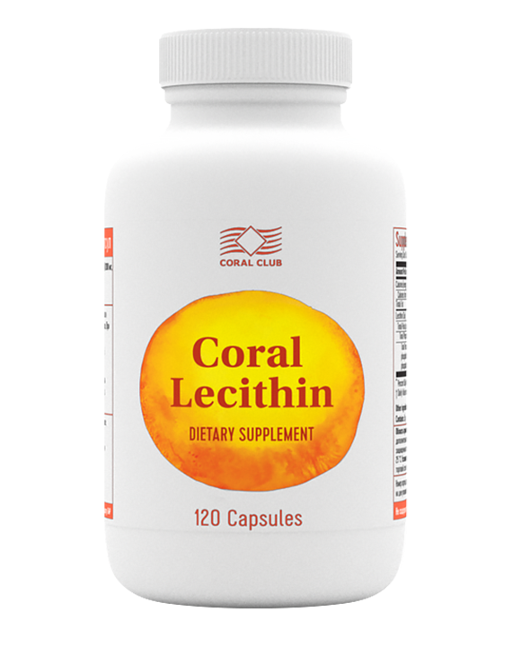
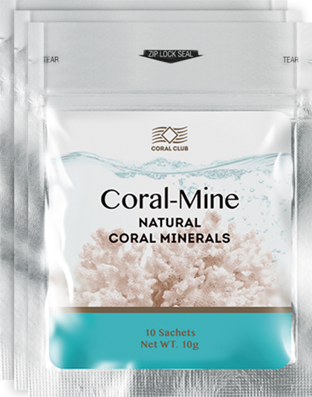
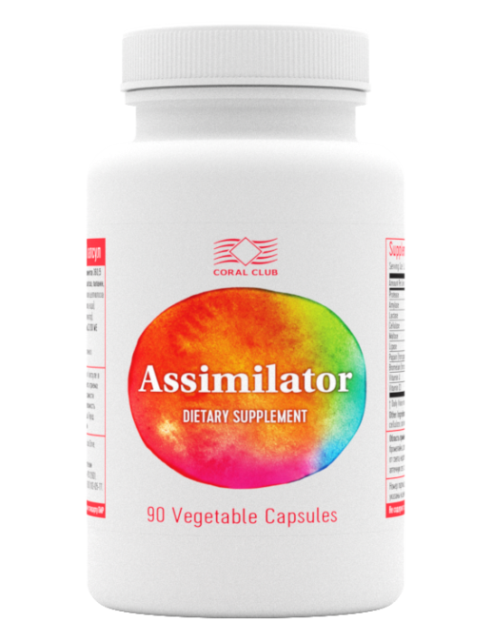
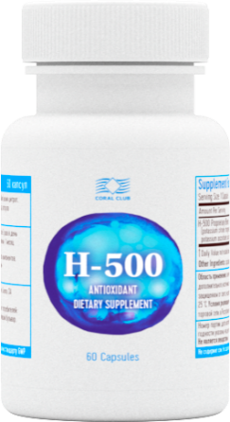
Coral Detox
per rimuovere le tossine idrosolubili
per rimuovere le tossine liposolubili
Notes:
Nel kit ci sono 4 prodotti:
Assimilator (90 capsule);
H-500 (60 capsule);
Coral-Mine (30 bustine);
Coral Lecitina (120 capsule).
La miscela di minerali per il miglioramento dell'acqua Coral-Mine, insieme con l'antiossidante di ultima generazione H-500, intervengono nel processo di espulsione delle tossine idrosolubili.
Per migliorare l'eliminazione delle tossine liposolubili intervengono Assimilator, che contiene enzimi digestivi, e Coral Lecitina, un integratore universale.
Assimilator è un complesso di enzimi digestivi con vitamine A e D creato per promuovere la scomposizione qualitativa di proteine, grassi e carboidrati, riducendo così la quantità di cibo non completamente digerito.
Coral Lecitina difende le membrane cellulari dall’azione dannosa delle tossine, aiuta a neutralizzarle tossine ed evacuarle dall’organismo.

Slide 13

Coral-Mine
per rimuovere le tossine idrosolubili
Miscela naturale di minerali ricavati da sedimenti corallini.
Aiuta ad eliminare le tossine idrosolubili e a ripristinare la capacità di autoregolazione dell’organismo.
Favorisce il raggiungimento di una longevità attiva.
Notes:
Coral-Mine è una miscela di minerali ricavati da sedimenti corallini. Contiene sali di macro e microelementi benefici per l’organismo (calcio, magnesio, potassio, ecc.). A contatto con l'acqua, i minerali passano dai sali di Coral-Mine all'acqua, aumentandone così la ricchezza fisiologica e migliorando le sue proprietà organolettiche.
Coral-Mine aiuta a:
bere con regolarità e bere un'acqua migliore;
regolare l'equilibrio minerale dell’organismo;
espellere le tossine idrosolubili.

Slide 14
H-500
PER evacuare le tossine idrosolubili
Un potente antiossidante per neutralizzare le tossine.
Ostacola l’azione dannosa dei radicali liberi.
Accresce il potenziale energetico dell'organismo stimolando la produzione di energia cellulare.
Rigenera le forze, conferisce tono e resistenza.
Notes:
H-500 è una fonte di energia, il “carburante” per la vita di ogni giorno. Questo integratore favorisce:
l’aumento dell’efficienza fisica e intellettiva;
il recupero dopo intensi sforzi fisici;
una protezione dall'invecchiamento precoce;
la neutralizzazione delle tossine generate dall’organismo.

Slide 15
Coral LecitinA
per espellere le tossine liposolubili
Fonte di fosfolipidi naturali.
Protegge le membrane cellulari dai danni causati dalle tossine.
Aiuta a neutralizzare ed evacuare le tossine dall’organismo.
Notes:
Coral Lecitina è una fonte di fosfolipidi naturali (dalla lecitina), che sono la base strutturale di tutte le membrane cellulari, comprese le cellule del fegato, e pertanto:
difendono le membrane cellulari dai danni causati dalle tossine;
permettono di neutralizzare efficacemente ed evacuare le tossine liposolubili dall’organismo;
aiutano a rigenerare le cellule epatiche in caso di intossicazione.

Slide 16
Assimilator
per eliminare le tossine liposolubili
Favorisce la corretta scomposizione dei cibi (proteine, grassi e carboidrati), normalizzando così il metabolismo e rallentando la formazione di tossine.
Favorisce una sana digestione e corrobora le difese immunitarie.
Notes:
Assimilator comprende un complesso di enzimi digestivi (amilasi, proteasi, lipasi, maltasi, lattasi, cellulasi, papaina, bromelina), i quali:
favoriscono la corretta digestione dei cibi contenenti proteine, carboidrati e grassi;
migliorano l’assimilazione delle proteine, scindendole in aminoacidi;
prevengono il meteorismo e la pesantezza di stomaco.

Slide 17




CORAL DETOX
Protezione
dallo stress
ossidativo
Miglioramento
delle performance
Ottimizzazione
della digestione
Dinamismo
e longevità

Slide 18

Coral Detox
PUNTI BONUS
PREZZO CLUB
PREZZO AL DETTAGLIO
60
89 u.c.
111,25 u.c.

Slide 19
Coral Detox
Plus
Versione potenziata
di Coral Detox per
un risultato ancora più profondo
Notes:
Coral Detox Plus è la versione potenziata di Coral Detox per chi desidera un effetto ancora più marcato.
Per beneficiare ulteriormente di Coral Detox, Coral Detox Plus è stato creato per agire simultaneamente a livello cellulare su tutti i sistemi vitali dell'organismo ed accelerare così l'eliminazione delle tossine.
L'apporto di potassio (PentoKan) e di succo concentrato di erba medica (Coral Alfalfa) aiutano a normalizzare i processi metabolici nelle cellule e a creare condizioni favorevoli per l'attività vitale della microflora intestinale.

Slide 20
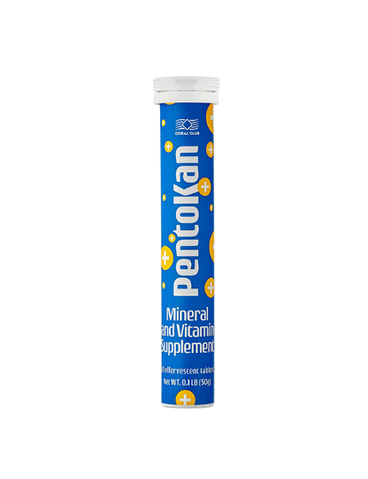
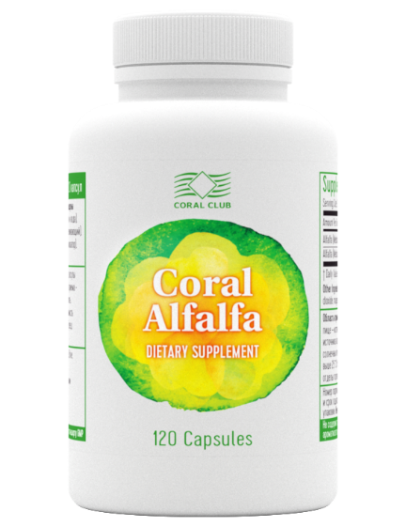
Coral Detox plus
per evacuare
le tossine
idrosolubili
per evacuare
le tossine
LIPosolubili
per la nutrizione
della microflora
intestinale
per la salute
delle cellule
Notes:
Il kit è composto da 6 prodotti:
Assimilator (90 capsule);
H-500 (60 capsule);
Coral-Mine (30 bustine);
Coral Lecitina (120 capsule);
PentoKan (2 confezioni con 20 compresse effervescenti);
Coral Alfalfa (120 capsule).

Slide 21
PentoKan
per la salute delle cellule dell’organismo
Fonte di potassio, un macroelemento che riveste un ruolo indispensabile nel metabolismo intracellulare.
Formula attiva con vitamina C e ribosio per un efficace rilascio e assorbimento del potassio.
Costituisce un valido supporto per migliorare il metabolismo e l'efficienza dell’organismo.
Notes:
PentoKan è una fonte di potassio, un macroelemento che svolge un ruolo indispensabile nel metabolismo intracellulare. Il potassio regola il meccanismo di accesso dei nutrienti e la rimozione dei prodotti di scarto della cellula.
Per migliaia di anni la base dell’alimentazione umana fu costituita da alimenti vegetali integrali ricchi di potassio. L'evoluzione dell’alimentazione umana (fino al una grave scarsezza di cibi vegetali) ha portato alla carenza di potassio. Inoltre, questo macroelemento viene rapidamente consumato dall’organismo, soprattutto sotto stress, a seguito di attività fisiche impegnative o intenso lavoro mentale.
PentoKan mantiene una concentrazione costante di potassio all'interno della cellula. È la chiave per il sano funzionamento della cellula e dell’organismo nel suo complesso.
Ogni compressa di PentoKan contiene 420 mg di potassio, vitamina C e ribosio. Le compresse effervescenti solubili permettono di raggiungere un'elevata biodisponibilità da parte del potassio. Il complesso con ribosio e vitamina C crea le condizioni per un rapido recupero delle risorse energetiche e per la piena vitalità delle cellule, anche in condizioni di stress ossidativo.

Slide 22
Coral Alfalfa
per nutrire
la microflora intestinale
Fonte di fibre, di cui l’alimentazione odierna è scarsissima.
Fonte di vitamine e minerali di origine naturale.
Favorisce la detossicazione dell’organismo.
Notes:
Coral Alfalfa contiene erba medica in polvere e succo di erba medica. Contiene minerali essenziali, vitamine, fibre, acidi organici e clorofilla. Ha un blando effetto stimolante sulla funzione renale, è indicata in caso di livelli elevati di colesterolo e crea condizioni favorevoli per le funzioni vitali della microflora intestinale, contribuendo alla detossicazione dell’organismo.

Slide 23
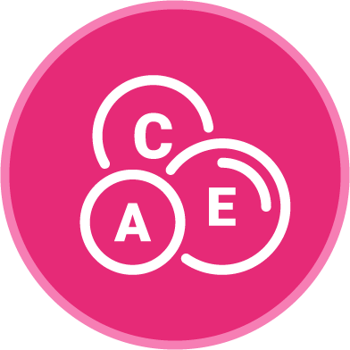
CORAL DETOX plus
Protezione
dallo stress ossidativo
Ottimizzazione
della digestione
Dinamismo e longevità
Aumento dell'efficienza
e della capacità di sostenere
Attività di alta intensità
Fonte ausiliare
di vitamine e minerali

Slide 24
Coral Detox Plus
PUNTI BONUS
PREZZO CLUB
PREZZO AL DETTAGLIO
83
123 u.c.
153,75 u.c.

Slide 25
ATTIVARE LA DETOSSICAZIONE NATURALE
Notes:
Coral Detox e Coral Detox Plus: un approccio sistemico alla detossicazione

